Slide 1





数据挖掘
第十讲· 聚类基础

Slide 2
1
什么是聚类分析
2
主要聚类方法的分类
3
划分方法
Outline
4
层次方法
5
基于密度的方法
6
聚类质量评估

Slide 3
层次方法
层次方法：将数据对象组成一棵聚类树。按照分解方式，进一步分为：
凝聚层次聚类：自底向上策略，首先将每个对象作为簇，然后合并这些原子簇为越来越大的簇，直到所有对象都在一个簇中，或者满足某个终止条件。（大多数层次聚类方法属于这一类，只是在簇间相似度定义上有所不同。）
分裂层次聚类：自顶向下策略，首先将所有对象置于一个簇中，然后逐步细分为越来越小的簇，直到每个对象自成一簇，或者达到了某个终止条件。例如达到了某个希望的簇数目，或者每个簇的直径都在某个阈值之内。
Kaufmann和Rousseeuw 于1990年提出的两种算法：
凝聚层次聚类算法：AGENES算法
分类层次聚类算法: DIANA算法
人工智能学院 数据挖掘 课程团队

Slide 4
AGNES (AGglomerative NESting)
AGENES算法：凝聚层次聚类算法
初始将每个对象自为一簇
对这些簇根据某种准则（如，单链接）逐步合并
聚类的合并过程反复进行，直到所有的对象最终合并形成一个簇
人工智能学院 数据挖掘 课程团队

Slide 5
DIANA (DIvisive ANAlysis)
所有的对象用于形成一个初始簇
根据某种准则（如，簇中最近的相邻对象的最大欧几里得距离），将该簇分裂
簇的分裂过程反复进行，直到最终每个新簇只包含一个对象。
人工智能学院 数据挖掘 课程团队

Slide 6
层次方法
对包含五个对象的数据集合 {a,b,c,d,e} 运用 AGENES 和 DIANA算法 的处理过程。
Step 0
Step 1
Step 2
Step 3
Step 4
agglomerative
(AGNES)
a
a b
b
a b c d e
c
c d e
d
d e
e
divisive
(DIANA)
Step 4
Step 3
Step 2
Step 1
Step 0
人工智能学院 数据挖掘 课程团队

Slide 7
树状图
树状图：用树形结构表示层次聚类的过程。展示对象如何一步步分组。
层
l=0
l=1
l=2
l=3
l=4
a
b
c
d
e
1.0
0.8
0.6
相似尺度
0.4
0.2
0.0
l=0：显示在第0层五个对象都作为单元素簇。
l=1：对象a和b聚在一起形成第一个簇，并且在以后各层仍留在同一个簇中。
人工智能学院 数据挖掘 课程团队

Slide 8
层次方法
四个广泛采用的簇间距离度量方法如下，其中 是两个对象或点p 和 之间的距离，m_{i}是簇C_{i}的均值，而n_{i}是簇C_{i}中对象的数目。
1）最小距离：
2）最大距离：
3）均值距离：
4）平均距离：
人工智能学院 数据挖掘 课程团队

Slide 9
层次方法
层次聚类的困难之处在于：
不具有很好的可伸缩性，因为合并或分裂的决定需要估算大量的对象和簇。
已做的处理不能撤销，簇之间也不能交换对象。
如果在某一步没有很好地选择的话，就可能导致低质量的聚类结果。
改进层次方法聚类质量形成多阶段聚类的方法：
BIRCH：Balanced Iterative Reducing and Clustering using Hierarchies，利用层次方法的平衡迭代规约和聚类
Chameleon：Hierarchical Clustering Using Dynamic Modeling，George Karypis, etc. http://glaros.dtc.umn.edu/gkhome/node/152
人工智能学院 数据挖掘 课程团队

Slide 10
BIRCH：使用聚类特征树的多阶段聚类
聚类特征（CF）：一个三维向量，汇总对象簇的信息。给定簇中n个d维对象或点{x_{i}}，则该簇的CF定义如下：
其中，n是簇中点的数目，LS是n个点的线性和（即 ），SS是数据点的平方和（即 ）
聚类特征是对簇的统计汇总, 统计学观点来看，是簇的零阶矩、一阶矩和二阶矩，是可加的。
在BIRCH中做出聚类决策所需要的一切度量值, 都可以通过足够的聚类特征计算。
通过使用聚类特征来汇总对象簇的信息， 避免存储所有对象，有效利用存储空间。
人工智能学院 数据挖掘 课程团队

Slide 11
BIRCH：使用聚类特征树的多阶段聚类
例：假定在簇C₁中有三个点(2,5),(3,2)和(4,3)。
那么C₁的聚类特征是：
假定C₁和第二个簇C₂是不相交的，其中
C₁和C₂合并形成一个新的簇C₃, 其聚类特征便是CF₁和CF₂之和，即：
CF树是一棵高度平衡的树：存储层次聚类的聚类特征
树中的非叶节点有后代或“子女”
非叶节点存储了其子女的CF的总和
CF树有两个参数：影响结果树的大小
分支因子B：定义每个非叶节点子女的最大数目
阈值函数T：给出存储在叶节点中子簇的最大直径
人工智能学院 数据挖掘 课程团队

Slide 12
BIRCH：使用聚类特征树的多阶段聚类
Root
B = 7
L = 6
CF₁
CF₂
CF₃
CF₆
根节点
child₁
child₂
child₃
child₆
Non-leaf node
CF₁₁
CF₁₂
CF₁₃
CF₁₅
内部节点
参数B管这里
child₁
child₂
child₃
child₅
Leaf node
Leaf node
prev
CF₁₁₁
CF₁₁₂
CF116
next
prev
CF₁₂₁
CF₁₂₂
CF₁₂₄
next
叶子结点
参数L管这里
CF树结构
参数T管这里
人工智能学院 数据挖掘 课程团队

Slide 13
BIRCH：使用聚类特征树的多阶段聚类
BIRCH主要包括两个阶段：
阶段一：扫描数据库，建立一棵存放于内存的初始CF树，成为数据的多层压缩，试图保留数据的内在聚类结构。
阶段二：采用某个（选定的）聚类算法对CF树的叶节点进行聚类，把稀疏的簇当做离群点删除，把稠密的簇合并为更大的簇。
BIRCH方法特点：
集成层次聚类和其他聚类算法，对大量数值数据进行聚类；
层次聚类用于初始的微聚类阶段，而其他方法如迭代划分，用于后来的宏聚类阶段；
克服了凝聚聚类方法所面临的两个困难：可伸缩性差 、不能撤销前一步所做的工作。
人工智能学院 数据挖掘 课程团队

Slide 14
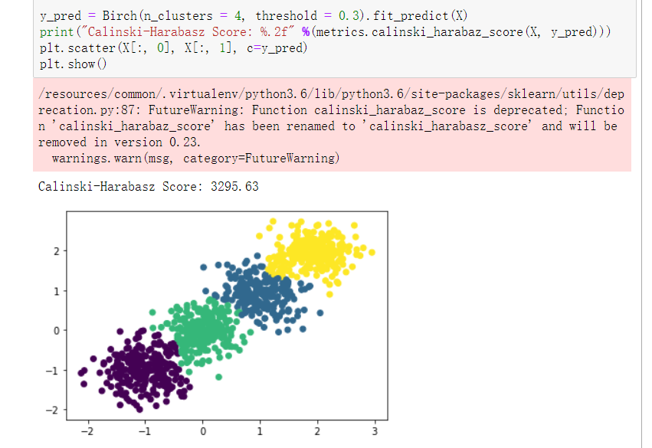
scikit-learn中调用Birch 代码
birch = Birch(n_clusters = None)
y_pred = birch.fit_predict(X)
print("Calinski-Harabasz Score: %.2f" %(metrics.calinski_harabaz_score(X, y_pred)))

Slide 15
Chameleon:使用动态建模的多阶段层次聚类
Chameleon（变色龙）：
采用动态建模确定簇对之间的相似度。
簇的相似度依据簇的互连度和簇的邻近度来评定。
如果两个簇的互连性都很高且靠的很近，就合并。
人工智能学院 数据挖掘 课程团队

Slide 16
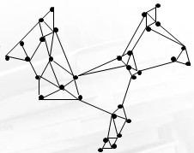
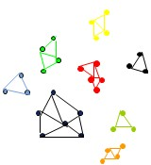
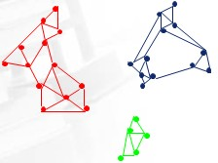
Chameleon: 使用动态建模的多阶段层次聚类
算法思想：
采用k最近邻图的方法来构建一个稀疏图，图的每个顶点代表一个数据对象，如果一个对象是另一个对象的k个最类似的对象之一，就在这两个顶点（对象）之间存在一条边;
这些边加权后反映对象间的相似度，区域的密度作为边的权重
密集区域的边权重更大；
用割边 最小化原则，将k最近邻图划分成大量相对较小的子簇；
使用凝聚层次聚类算法，基于子簇的相似度反复地合并子簇。
数据集
k最近邻图
最终的簇
构造稀疏图
划分图
合并划分
人工智能学院 数据挖掘 课程团队

Slide 17
Chameleon: 使用动态建模的多阶段层次聚类
Chameleon相似度评定方法：依据簇C_{i}和C_{j}的相对互连度RI(C_{i}, C_{j}) 和相对接近度RC(C_{i}, C_{j})
两个簇C_{i}和C_{j}之间的相对互连度：
两个簇C_{i}和C_{j}之间的相对接近度：
人工智能学院 数据挖掘 课程团队

Slide 18
1
什么是聚类分析
2
主要聚类方法的分类
3
划分方法
Outline
4
层次方法
5
基于密度的方法
6
聚类质量评估

Slide 19
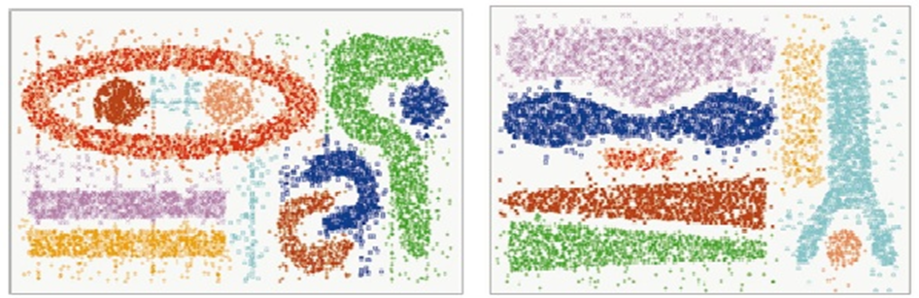
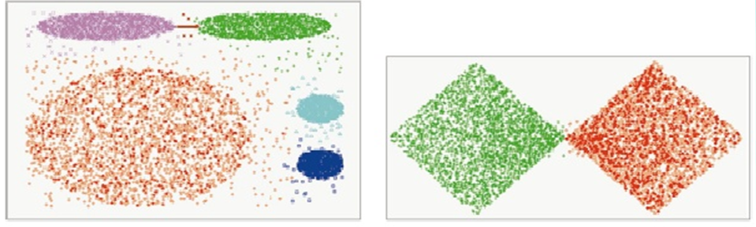
复杂对象
人工智能学院 数据挖掘 课程团队

Slide 20
基于密度的方法
划分和层次方法旨在发现球状簇，很难发现任意形状的簇。
基于密度的聚类方法：将簇看作是数据空间中被低密度区域（包括噪声）分割开的稠密对象区域。
主要特点：
可以发现任意形状的簇、处理噪声、一遍扫描
需要密度函数作为终止条件
相关算法：
DBSCAN:依据基于密度的连通性分析增长聚类
OPTICS:对DBSCAN的扩展，通过一系列的参数设置生成簇排序
DENCLUE：基于一组密度分布函数聚类对象
人工智能学院 数据挖掘 课程团队

Slide 21
DBSCAN:基于高密度连通区域的聚类方法
DBSCAN：Density-Based Spatial Clustering of Applications with Noise
具有噪声的基于密度的聚类应用
将具有足够高密度的区域划分为簇，并在具有噪声的空间数据库中发现任意形状的簇
DBSCAN连接核心对象和它们的领域，形成稠密区域作为簇。
人工智能学院 数据挖掘 课程团队

Slide 22
DBSCAN:基于高密度连通区域的聚类方法
基本概念
ε邻域：给定对象半径ε内的邻域称为该对象的ε邻域；
邻域密度：邻域内的对象数量；
核心对象：如果对象的ε邻域至少包含最小数目MinPts的对象，则称该对象为核心对象；
直接密度可达：给定一个对象集合D，如果p在q的ε邻域内，而q是一个核心对象，则我们说对象p从对象q出发是直接密度可达的。
q
人工智能学院 数据挖掘 课程团队

Slide 23
DBSCAN:基于高密度连通区域的聚类方法
基本概念
ε邻域：给定对象半径ε内的邻域称为该对象的ε邻域；
邻域密度：邻域内的对象数量；
核心对象：如果对象的ε邻域至少包含最小数目MinPts的对象，则称该对象为核心对象；
直接密度可达：给定一个对象集合D，如果p在q的ε邻域内，而q是一个核心对象，则我们说对象p从对象q出发是直接密度可达的。
p
q
人工智能学院 数据挖掘 课程团队

Slide 24
DBSCAN:基于高密度连通区域的聚类方法
基本概念
密度可达：如果存在一个对象链 对于p_{i} ϵ D( )，p_{i+1}是从p_{i}关于ε和MinPts直接密度可达的， 则对象p是从对象q关于ε和MinPts密度可达的。
密度相连: 如果存在对象o，使对象p和q都是从o关于ε和MinPts密度可达的，那么对象p和q是关于ε和MinPts密度相连的。
p
p
q
p₁
q
o
人工智能学院 数据挖掘 课程团队
密度可达
密度相连

Slide 25
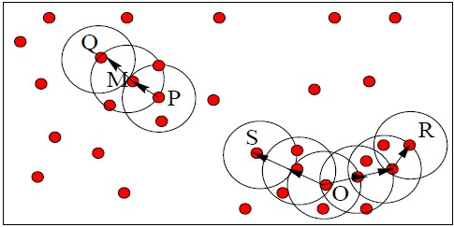
DBSCAN:基于高密度连通区域的聚类方法
例：给定圆的半径 ε， ，考虑下图：
M，P，O和R是核心对象，因为它们的ε邻域内至少包含3个对象；
Q是从M直接密度可达的。M是从P直接密度可达的，反之亦然；
因为Q是从M直接密度可达的，M是从P直接密度可达的，所以Q是从P（间接）密度可达的；
P不是从Q密度可达的，因为Q不是核心对象；
类似地，R和S 是从O 密度可达的；
O是从R密度可达的；
O ，R和S 都是密度相连的。
人工智能学院 数据挖掘 课程团队

Slide 26
DBSCAN:基于高密度连通区域的聚类方法
可以使用密度相连的闭包来发现连通的稠密区域作为簇
子集 是一个簇，如果下面的条件成立：
对于任意两个对象 是密度相连的
不存在对象 和另一个对象 ，使得它们是密度相连的
人工智能学院 数据挖掘 课程团队
Notes:
数学中，对一个集合的成员进行某种运算，生成的仍然是这个集合的成员，则该集合被称为在某个运算下闭合。

Slide 27
DBSCAN:基于高密度连通区域的聚类方法
DBSCAN聚类的过程：
通过检查数据库中每点的ε邻域来搜索簇。
如果点p的ε邻域包含的点多于 个，则创建一个以p为核心对象的新簇。
迭代地聚集从这些核心对象直接密度可达的对象
可能涉及一些密度可达簇的合并。
当没有新的点可以添加到任何簇时，该过程结束。
人工智能学院 数据挖掘 课程团队

Slide 28
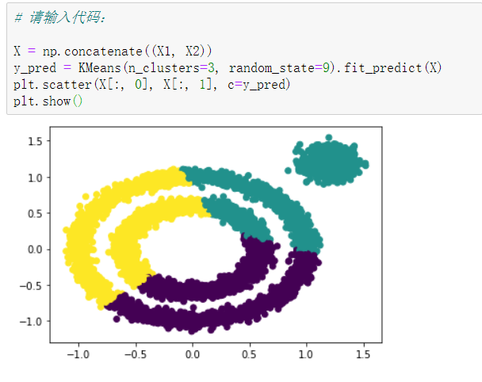
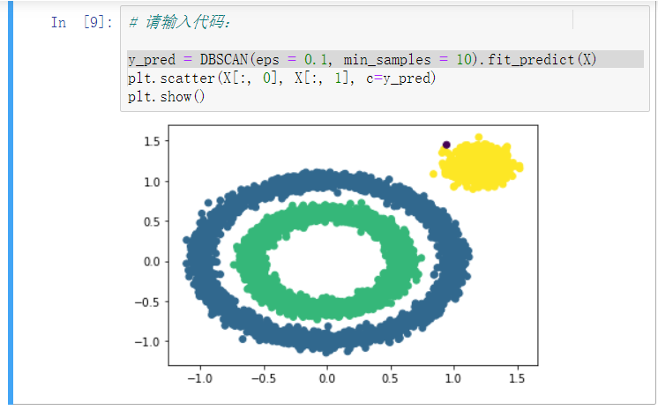
Kmeans和DBSCAN 效果对比

Slide 29
DBSCAN的问题
邻域最大半径 ε 和MinPts参数设置：主要依靠经验，现实问题中参数难以确定，尤其是高维数据集；
聚类结果对参数值非常敏感；
高维数据常常具有非常倾斜的分布，全局密度参数不能很好地刻画其内在的聚类结构。
人工智能学院 数据挖掘 课程团队

Slide 30
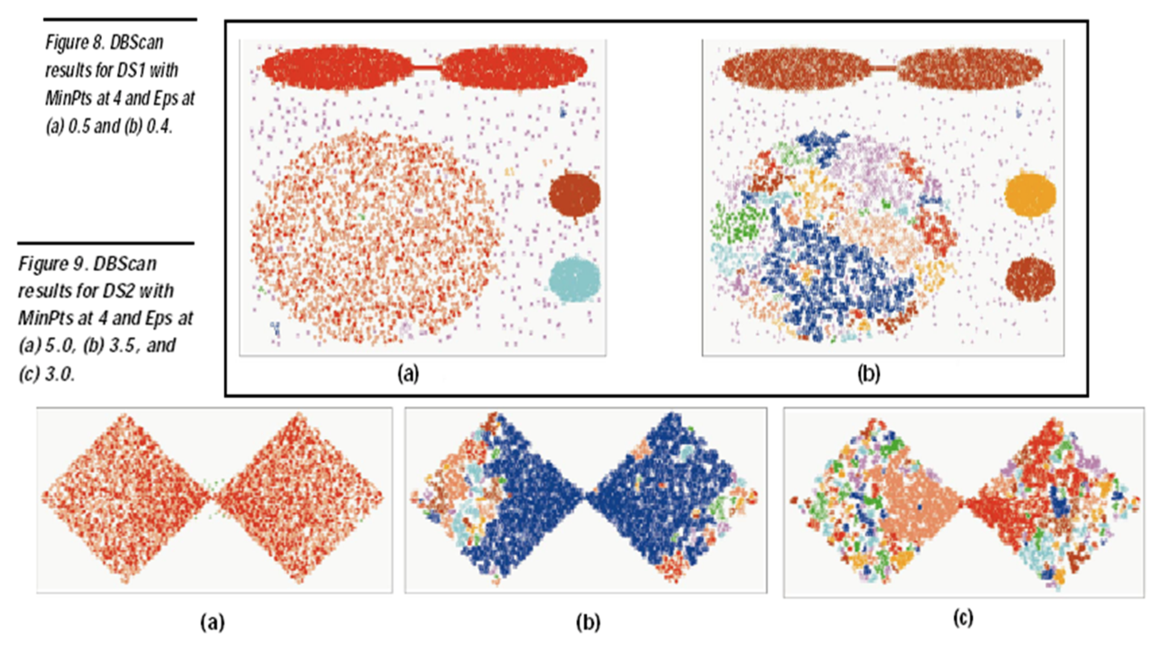
DBScan对参数敏感
人工智能学院 数据挖掘 课程团队

Slide 31
OPTICS: 通过点排序识别聚类结构
OPTICS: Ordering Points To Identify the Clustering Structure
Mihael Ankerst, Breunig, Kriegel, and Sander (SIGMOD’99)
克服在聚类分析中使用一组全局参数的缺点；
产生簇排序，该排序为所有分析对象的线性表，并且代表了数据的基于密度的聚类结构；
较稠密簇中的对象在簇排序中相互靠近；
这个簇排序等价于从广泛的参数设置中得到的基于密度的聚类；
簇排序不需要用户提供特定的密度阈值。
OPTICS: Ordering points to identify the clustering structure, Ankerst, M; Breunig, MM; Kriegel, HP; Sander, J, PROCEEDINGS OF THE 1999 ACM SIGMOD，49-60，1999
人工智能学院 数据挖掘 课程团队
Notes:
Ordering Point To Identify the Cluster Structure

Slide 32
OPTICS:通过点排序识别聚类结构
OPTICS的聚类分析方法：
对象p的核心距离是使{p}成为核心对象的最小 ε’。
如果p不是核心对象，则p的核心距离没有定义。
对象q关于另一个对象p的可达距离：p的核心距离和p与q之间的欧几里得距离之间的较大值。
如果p不是核心对象，p和q之间的可达距离没有定义。
ε
MinPts = 3
ε’
Reachability Distance
This point has an undefined reachability distance.
人工智能学院 数据挖掘 课程团队

Slide 33
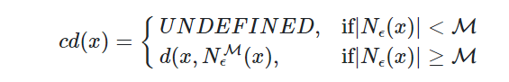
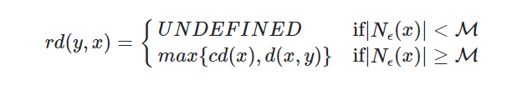
OPTICS:通过点排序识别聚类结构
对于集合M而言，假设让其中x点作为核心，找到以x点为圆心，且刚好满足最小邻点数minPts的最外层的一个点为x’，则x点到x’点的距离称为核心距离。
核心距离
对于核心点x的邻点x1、x2、…xn 而言，如果他们到点x的距离大于点x’的核心距离，则其可达距离为该点到点x的实际距离；
如果他们到点x的距离小于点x’的核心距离，则其可达距离就是点x的核心距离，即在x’以内的点到x的距离都以此核心距离来记录。
可达距离

Slide 34
OPTICS:通过点排序识别聚类结构
例：假设 ， 。
P的核心距离是p与第四个最近的数据对象之间的距离 。
q₁关于p的可达距离是p的核心距离（即 ），因为它比从p到q₁的欧几里得距离大。q₂关于p的可达距离是从p到q₂的欧几里得距离，因为它大于p的核心距离。
·
·
·
·
·
·
·
·
·
·
·
·
·
·
·
·
p
p
q₁
·
·
·
·
·
·
q₂
可达距离
可达距离
人工智能学院 数据挖掘 课程团队

Slide 35
OPTICS:通过点排序识别聚类结构
OPTICS计算给定数据库中所有对象的排序，并存储每个对象的核心距离和相应的可达距离；
OPTICS维护一个称为OrderSeeds的表来产生输出排序；OrderSeeds中的对象按到各自的最近核心对象的可达距离排序。
人工智能学院 数据挖掘 课程团队

Slide 36
Reachability Plots
A reachability plot is a bar chart that shows each object’s reachability distance in the order the object was processed. These plots clearly show the cluster structure of the data.
1
2
1
2
>ε
4
5
4
5
3
3
7
7
6
6
n
ε
人工智能学院 数据挖掘 课程团队

Slide 37
OPTICS:通过点排序识别聚类结构
可达距离
无定义
ε'
对象簇的次序
OPTICS中的簇次序
人工智能学院 数据挖掘 课程团队
Notes:
较稠密簇中的对象在簇排序中相互靠近
一个对象的最小可达距离给出了一个对象连接到一个稠密簇的最短路径
每个团簇的深浅代表了团簇的紧密程度，我们可以在这基础上采用DBSCAN（选取最优的Eps）或层次聚类方法对数据进行聚类。

Slide 38
在scikit-learn中调用OPTICS代码
from sklearn.cluster import OPTICS
import numpy as np
X = np.array([[1, 2], [2, 5], [3, 6],[8, 7], [8, 8], [7, 3]])
clustering = OPTICS(min_samples=2).fit(X)
clustering.labels_
array([0, 0, 0, 1, 1, 1])

Slide 39
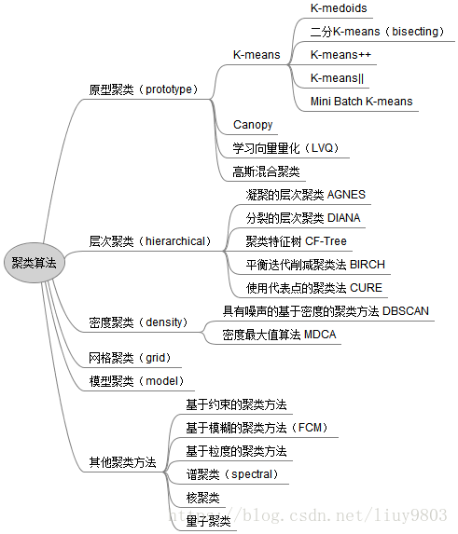
更多聚类算法
https://blog.csdn.net/qq_27825451/article/details/94436488

Slide 40
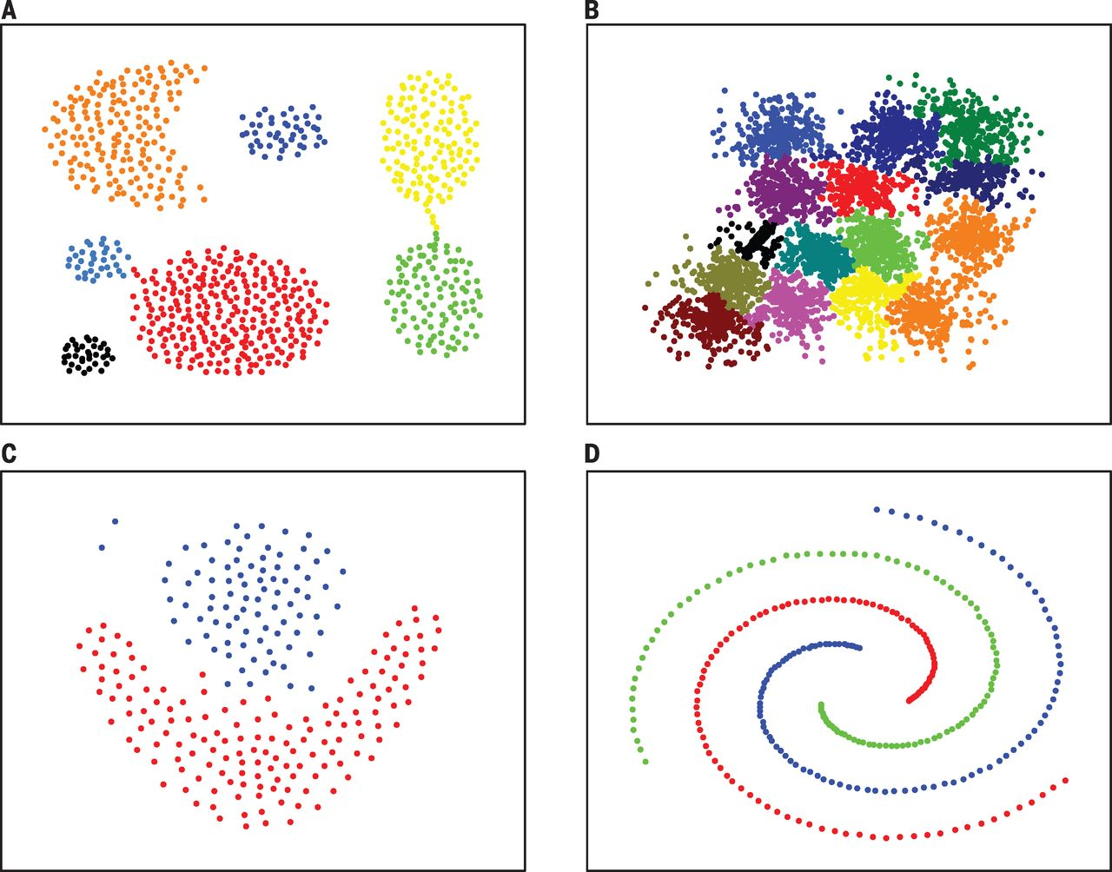
近期研究代表方法
Alex Rodriguez, Alessandro Laio，Clustering by fast search and find of density peaks，Science ，27 Jun 2014: Vol. 344, Issue 6191, pp. 1492-1496
DOI: 10.1126/science.1242072
https://science.sciencemag.org/content/344/6191/1492

Slide 41
1
什么是聚类分析
2
主要聚类方法的分类
3
划分方法
Outline
4
层次方法
5
基于密度的方法
6
聚类质量评估

